Slide 1
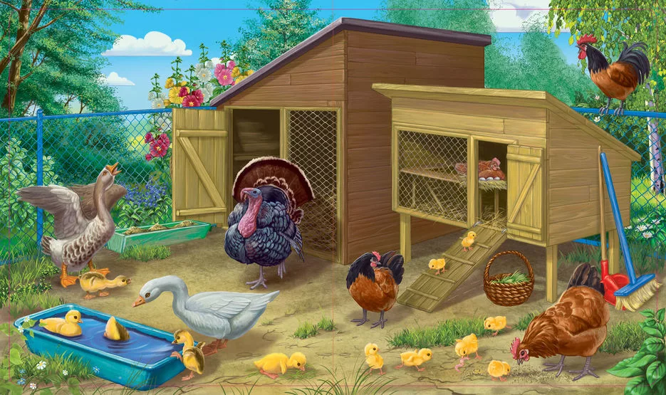
ДОМАШНИЕ ПТИЦЫ
Презентацию подготовила воспитатель Полещук А.А.

Slide 2
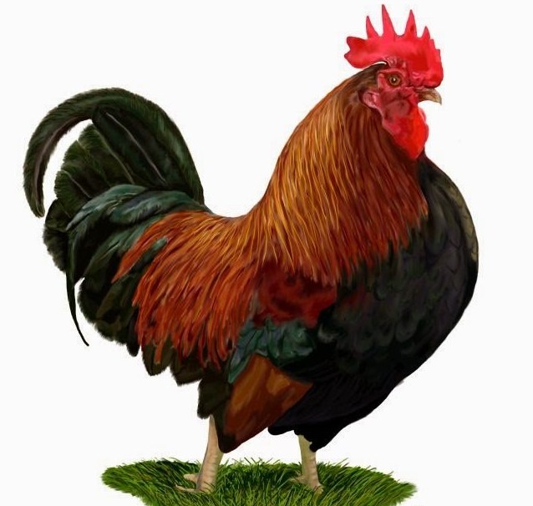
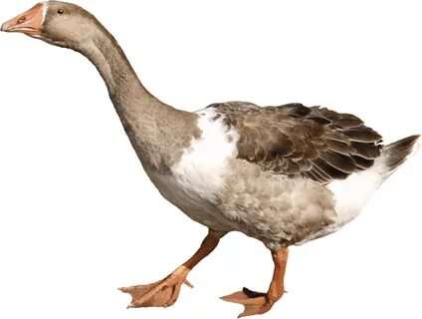
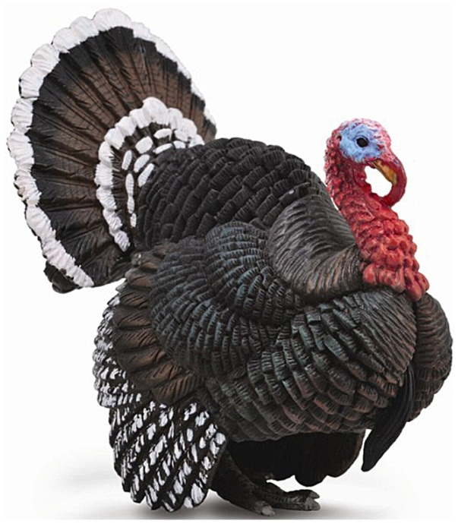
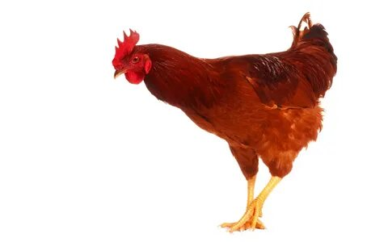
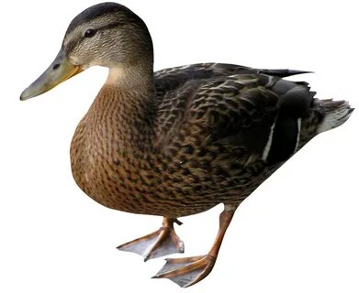
Что за птицы?

Slide 3
У домашних птиц…
Тело покрыто перьями,
Есть крылья,
Есть клюв,
Две лапы
Они :
бегают и немного летают, некоторые из них плавают (водоплавающие-утки, гуси)

Slide 4
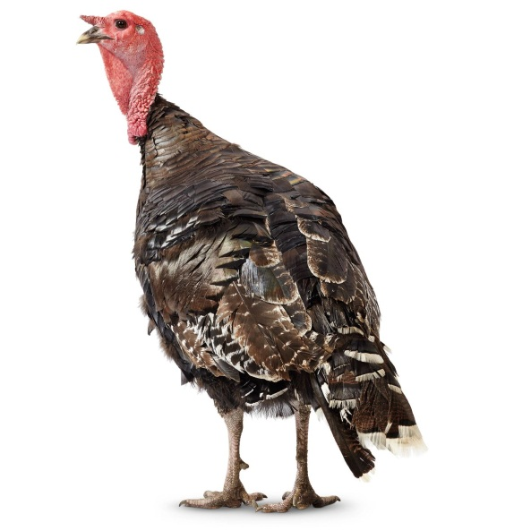

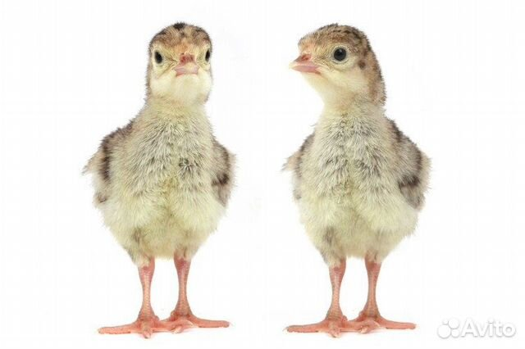
Назови семью
Индюшка
Индюк
Индюшата

Slide 5
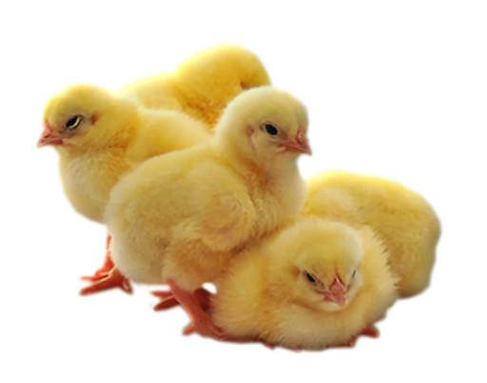
Назови семью
Петух
Курица
Цыплята

Slide 6
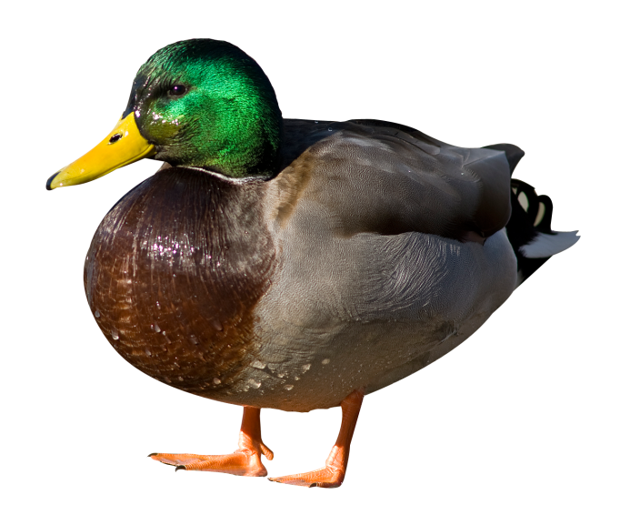
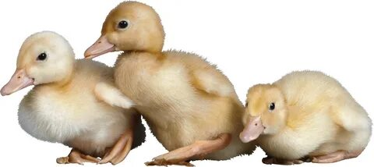
Назови семью
Селезень
Утка
Утята

Slide 7
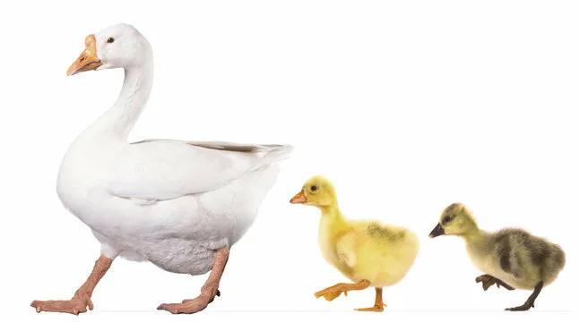
Назови семью
Гусь
Гусыня с гусятами

Slide 8

Игра: Кто как голос подает?
Кукарекает
Кудахчет
Гогочет
Пищит
Крякает
Болбочет

Slide 9
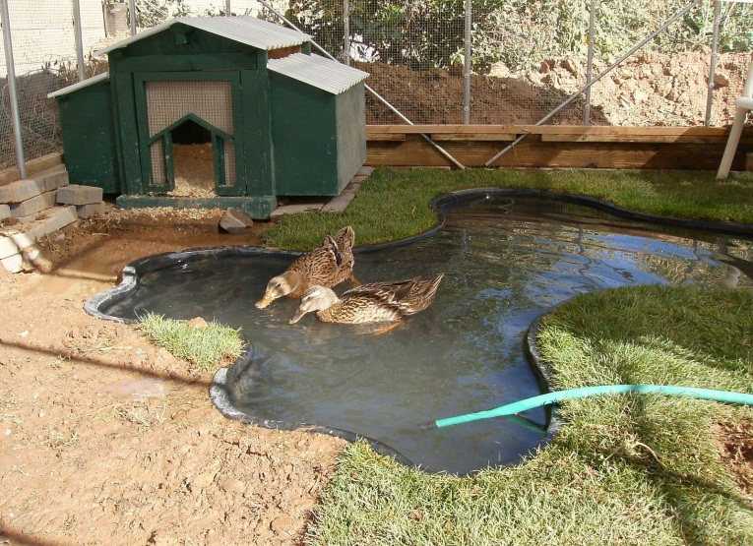
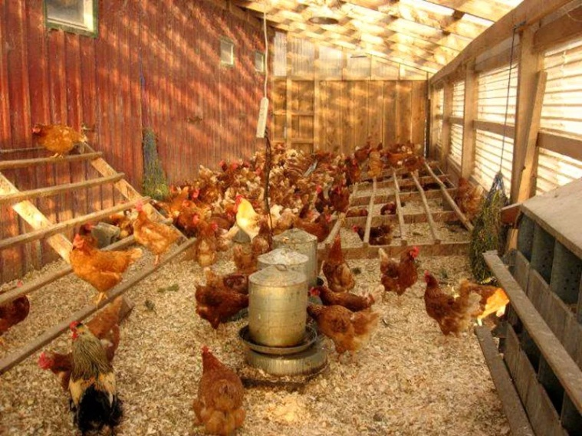
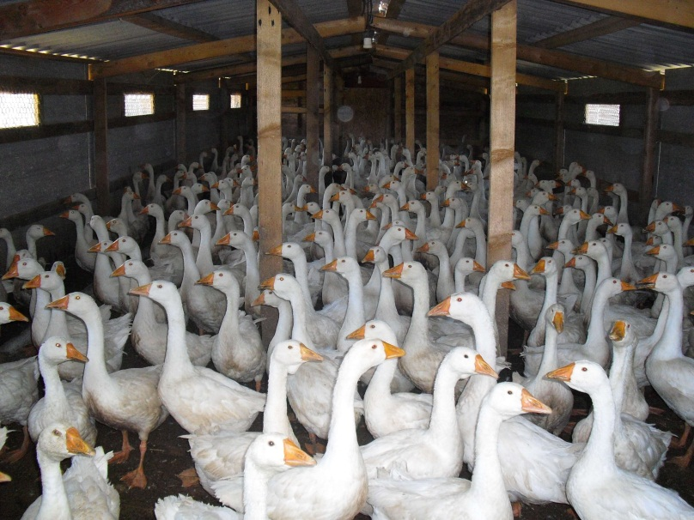
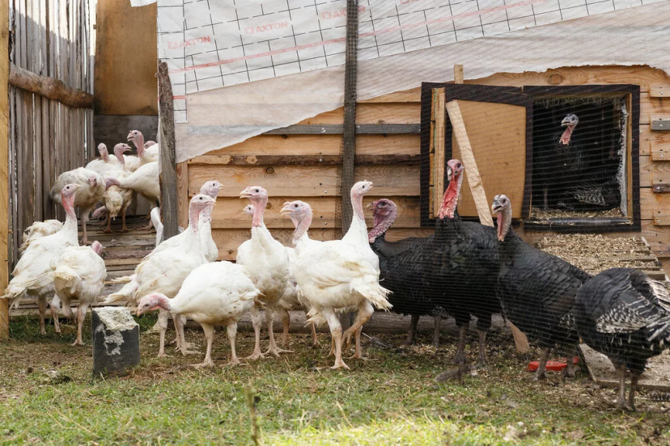
Жилище домашних птиц
Утятник
Курятник
Индюшатник
Гусятник

Slide 10
Сравни птиц

Slide 11
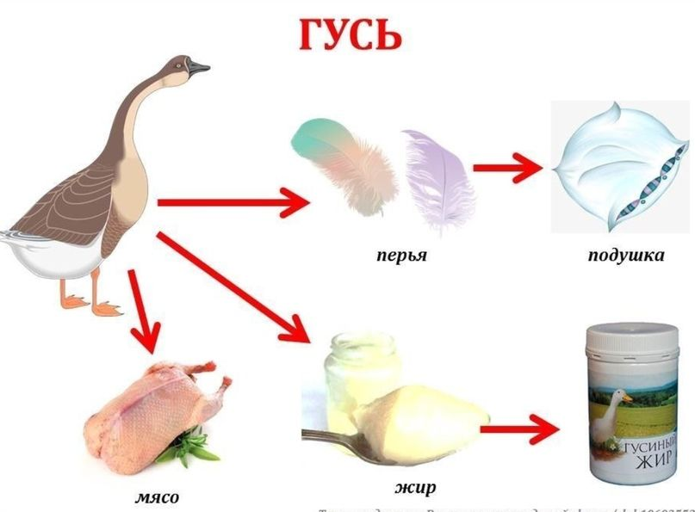
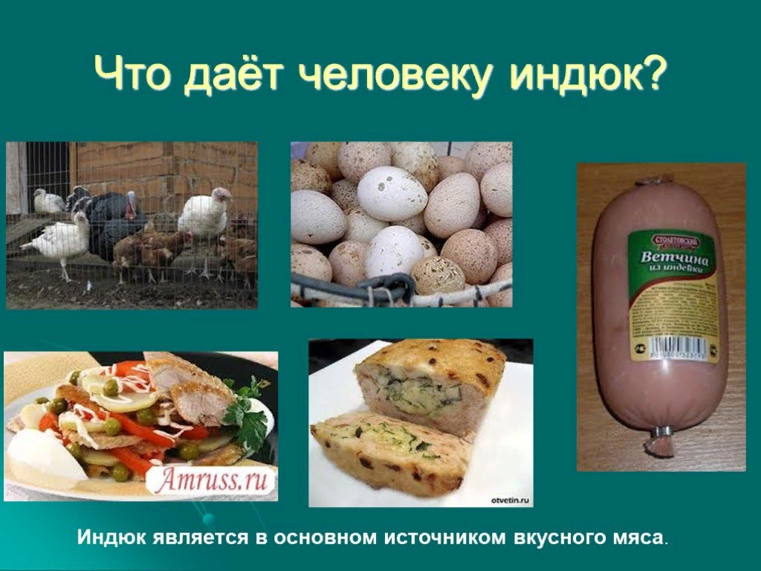
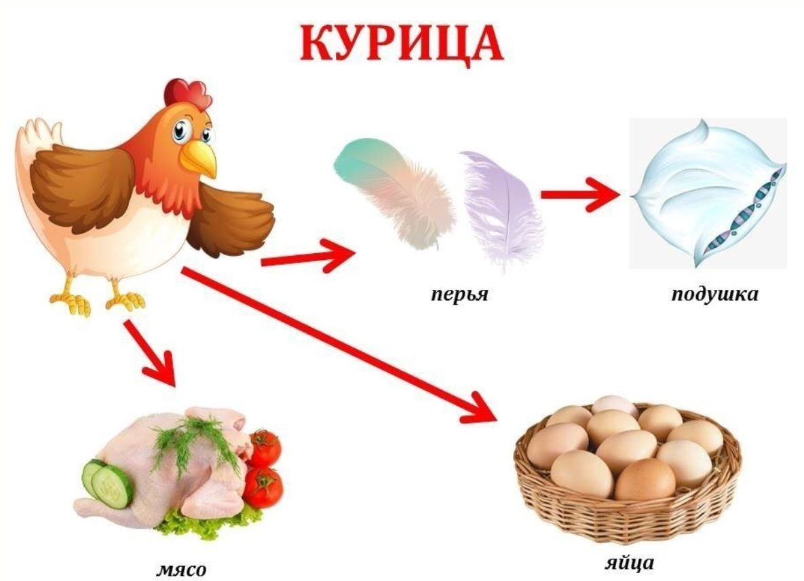
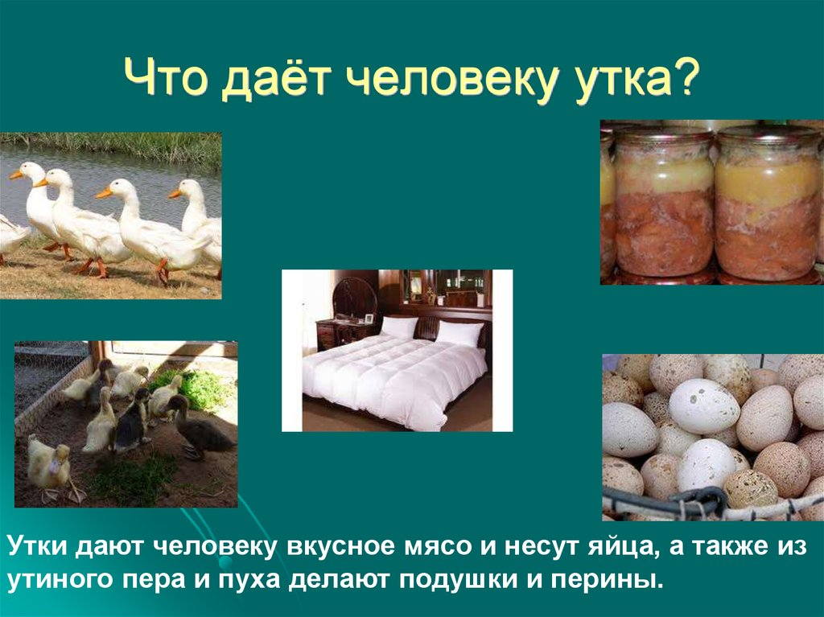
Какую пользу приносят человеку?

Slide 12
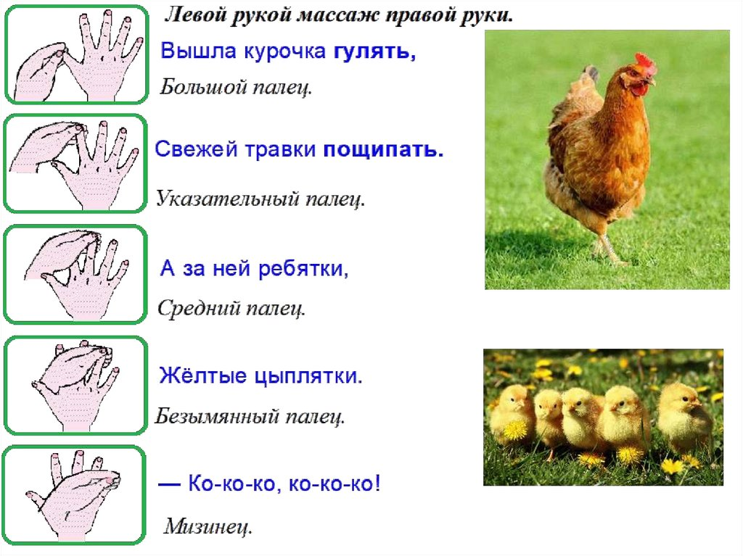

Пальчиковая гимнастика

Slide 13
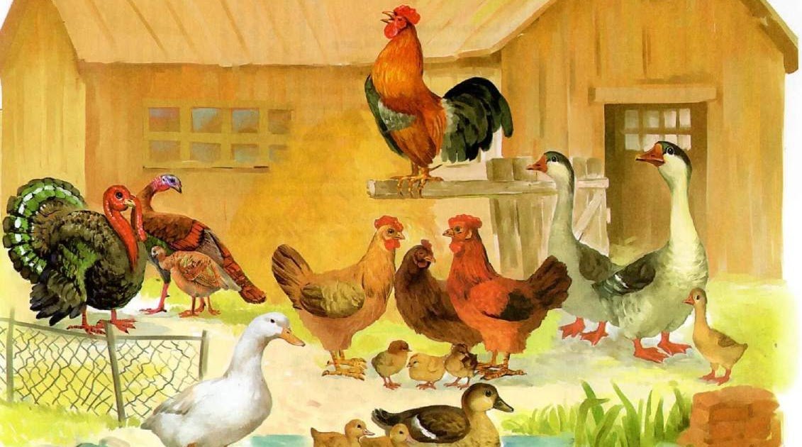
Спасибо за внимания

